Slide 1

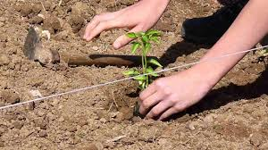
KATALOGOA
Ibarraldea Kooperatiba
Modernitatea eta tradizioa denen eskura

Slide 2
Aurkibidea
Zein gara gu? (3.orr)
Piperrak ozpinetan (4.orr)
Babarrunak (5.orr)
Gildak ozpinetan (6.orr)
Piper freskoak (7.orr)
Piper pastela (8.orr)
Letxugak (9.orr)
Tomateak (10.orr)
Piper txistorra (11.orr)
Tomate frijitua (12.orr)
Pimentoi berdea (13.orr)
Gurekin kontaktatu nahi baduzu… (14.orr)

Slide 3
Zein gara gu?
Kaixo, Ibarraldea Kooperatiba gara, eta izenak dioen bezala, Ibarraldeako produktu ezagun, ekologiko eta osasuntsuenak saltzen ditugu. Ibarraldea, Gipuzkoan dago kokatuta, Euskal Herriaren hegoaldean. Tolosan dugu kokaturik denda, baina kontrol guztia Ibarran dugu, Apattaerreka industrialdean. Gure helburua inguruko produkturik onenak, prezio hoberenean salgai jartzea da, eta denentzat eskuragarri izatea. Bestalde, produktu berritzaileak salgai jartzea ere dugu helburu, nolabait, tradizionalari buelta bat eman eta modernizatzen saiatzea, gaur egungo gizartera eta ohituretara egokitzeko. Produktuen kalitatea bermatuta dago, bertako nekazariei erositako produktu freskoak direlako.

Slide 4
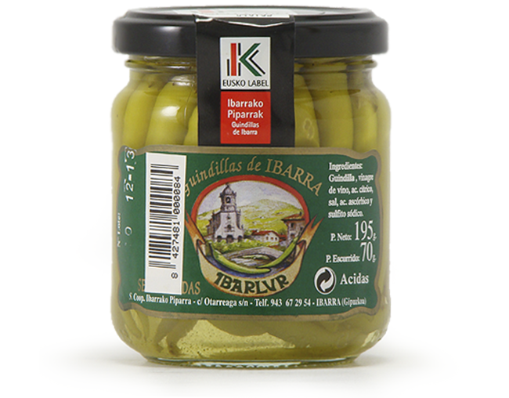
Ibarrako piparra ozpinetan
Ibarrako piper naturala, baratzetik jaso bezala ardo zuri ozpinetan sartua eta bertan ontzen utziak 3 hilabetetan. Kontsumitzeko prest ontzitik atera bezala.
Prezioa: 6 euro/unitateko

Slide 5
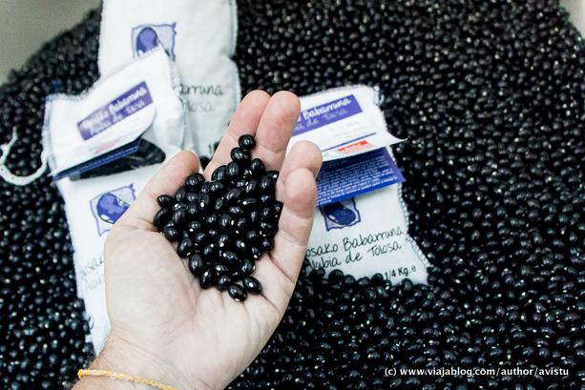
Tolosako babarrun gorria
Tolosako babarrunak, freskoak eta eskualdeko baserrietatik ekarrita. Kontsumitzeko egosteko beharra 1h-1h30 artean gustuen arabera.
13 euro/kilo

Slide 6
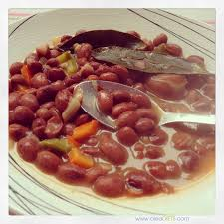
Aurrez prestatutako babarrunak
Baserritarrei erositako babarrunak aurrez prestatu eta ontziratuak. Berotu eta kontsumorako prest.
6 euro/kiloa

Slide 7
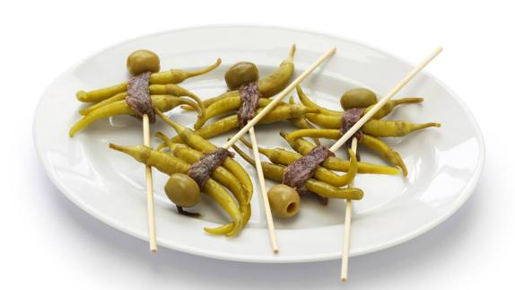
Gildak ozpinetan
Azeituna, antxoa eta ozpinetako piperrez osatutako pintxoak dira. Jada prestatuta etortzen dira ozpinez beteriko bote batean. Kontsumorako prest.
9 euro/boteko

Slide 8
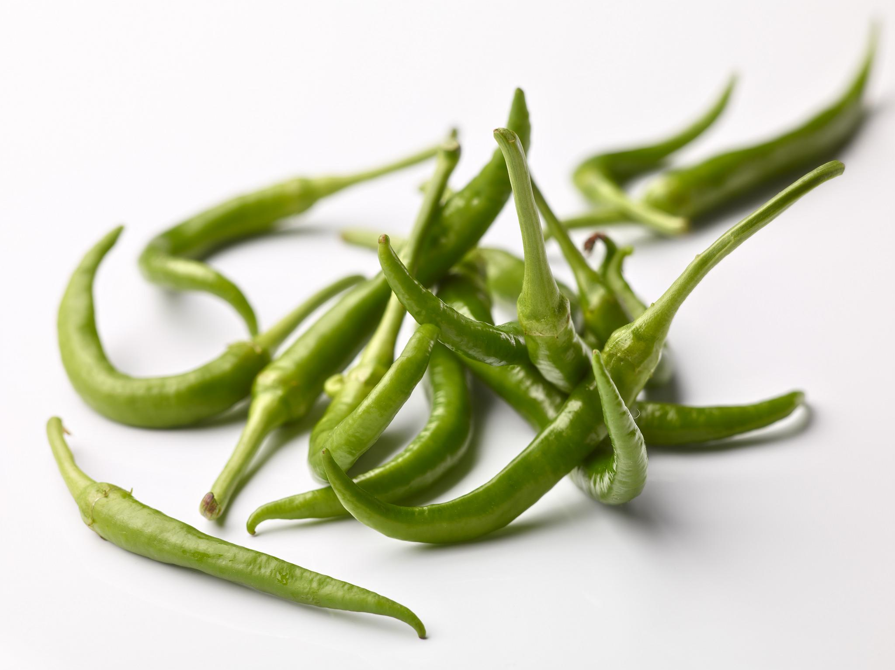
Piper freskoak
Piper freskoak, baserritarrei egunerokotasunean hartutakoak eta zuzenean bezeroaren eskutara jarrita. Kontsumorako frijitu olio oso berotan 4-5 minutuz.
6 euro/kiloa

Slide 9
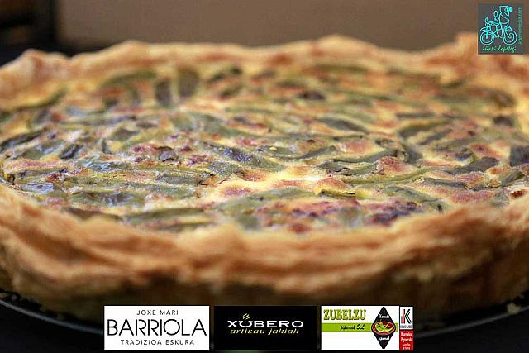
Piper pastela
Piper frijituekin eginiko pastela. Ohiko pasteletan oinarrituta baina piparren bizi puntu eta zapore bereizgarriarekin.
12 euro/unitatea

Slide 10
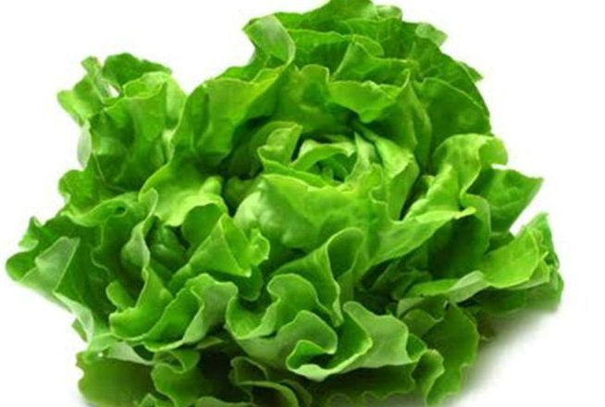
Letxugak
Ohiko letxuga berdeak, nekazariei egunerokotasunean hartuak eta zuzenean bezeroaren eskura dendan jarrita.
1,5 euro/unitatea

Slide 11
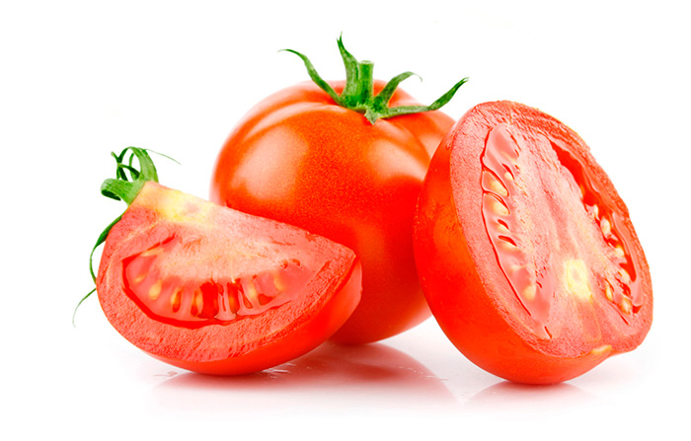
Tomate fresko ekologikoa
Inguruko baserrietatik egunerokotasunean hartutako tomate freskoak. Garbitu, olioa bota eta gatz pixka batekin kontsumorako prest.
5 euro/kilo

Slide 12
Piper txistorra
Txerritik eratorritako ohiko txistorra, baina betiko piper hauts gorria erabili beharrean klorofila eta piper hauts berdea erabilita. Bere bizi puntuak desberdintzen du.
13 euro/kiloa

Slide 13
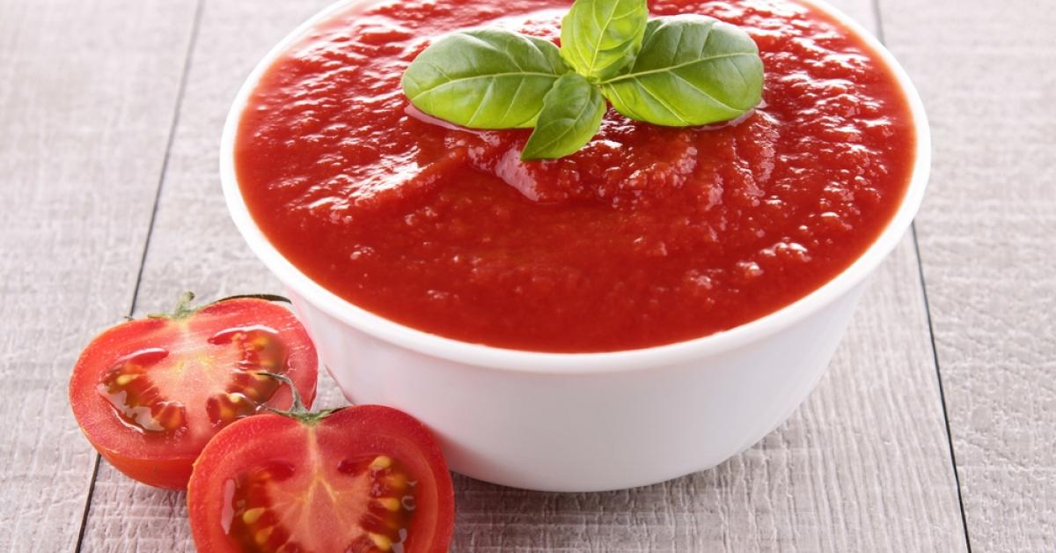
Tomate frijitu ekologikoa
Baserritik hartutako tomate freskoak guztiz puskatu, olio, tipula eta baratxuriarekin nahastu eta frijituta. Gero ontziratua.
2 euro 1/2kg-ko ontzia

Slide 14
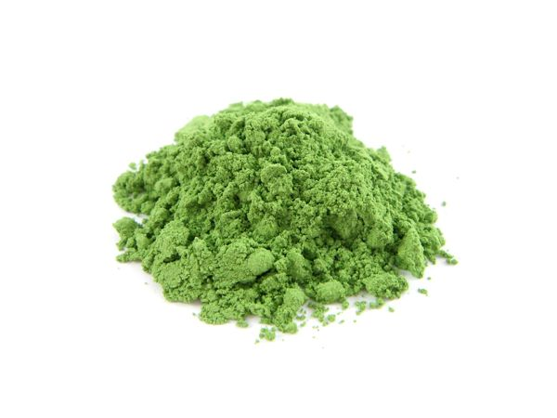
Piper hauts berdea
Ohiko piper hautsa baina piper gorritik eratorri ordez piper berdetik eratorria. Zaporea emateaz gain koloratzaile natural moduan ere eragiten du.
14 euro/kiloa

Slide 15
Gurekin kontaktatu nahi baduzu:
-Gmail: ibarraldea.koop@gmail.com
-Telefonoa: 943 684 203
-Helbidea: Apattaerreka, industrialgunea

